Slide 1

ZAŠTITA PRIRODE
Autor: Adriana Ivandić

Slide 2

CRVENI POPISI I CRVENE KNJIGE
CRVENI POPIS
- popis ugroženih vrsta nekog područja
CRVENA KNJIGA
opis vrste
fotografija
opis staništa
rasprostranjenost
razloge ugroženosti
mjere očuvanja vrste

Slide 3
CITES
sporazum koji nadzire međunarodnu trgovinu ugroženim vrstama

Slide 4
NATURA 2000
ekološka mreža zemalja Europske unije
sastavljena od područja važnih za očuvanje ugroženih vrsta i stanišnih tipova
međunarodni sporazum o zaštiti močvarnih staništa
Hrvatska: Kopački rit, Vransko jezero, Lonjsko polje, Crna Mlaka, ušće Neretve
RAMSARSKA KONVENCIJA

Slide 5
IZUMRLE VRSTE
kvaga
dodo
tasmanijski tigar

Slide 6
UGROŽENE VRSTE

Slide 7
ZAŠTIĆENA PODRUČJA U HRVATSKOJ
KATEGORIJA | POVRŠINA (km²) | BROJ ZP
Strogi rezervat | 24,19 | 2
Nacionalni park | 979,63 | 8
Posebni rezervat | 400,11 | 77
Park prirode | 4320,48 | 11
Regionalni park | 1025,56 | 2
Spomenik prirode | 2,27 | 80
Značajni krajobraz | 1331,28 | 82
Park- šuma | 29,54 | 27
Spomenik parkovne arhitekture | 8,36 | 119
ukupno | 7528,03 | 408

Slide 8
ZAŠTIĆENA PODRUČJA U HRVATSKOJ
STROGI REZERVAT
Kopački rit, Papuk, Lonjsko polje,
Medvednica, Žumberak, Učka,
Velebit, Telašćica, Vransko jezero,
Biokovo, Lastovsko otočje
Plitvička jezera, Krka, Risnjak
Kornati, Mljet, Brijuni,
Sjeverni Velebit, Paklenica
NACIONALNI PARK
Mali Kalnik, Đurđevački pijesci,
Krapje đol…
Rožanski i Hajdučki kukovi
Bijele i Samarske stijene
POSEBNI REZERVAT
PARK PRIRODE

Slide 9
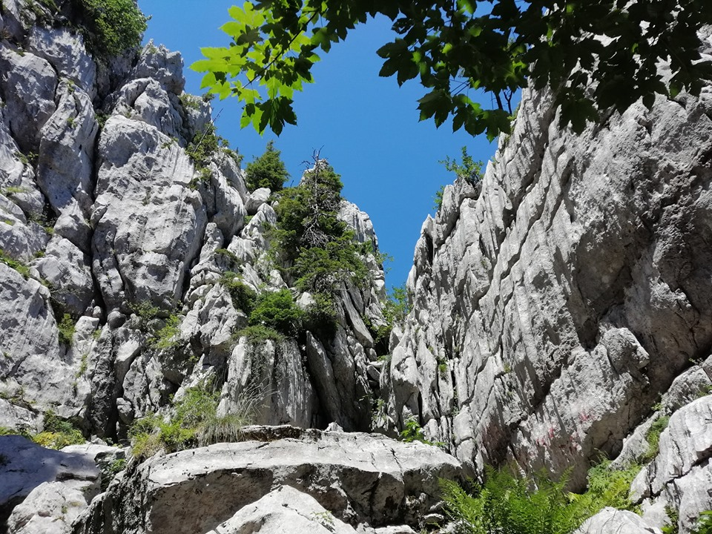
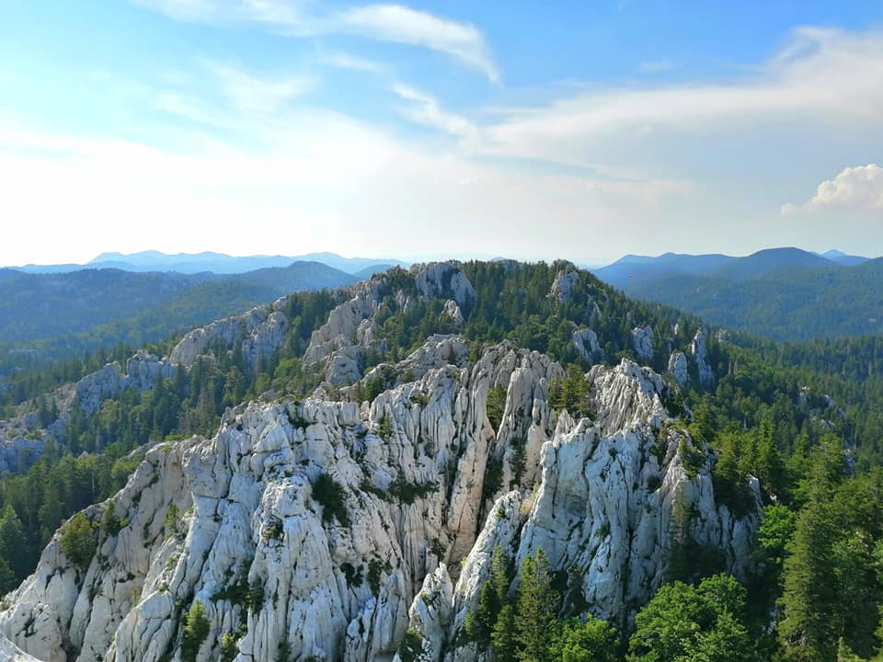
Bijele stijene
Samarske stijene

Slide 10
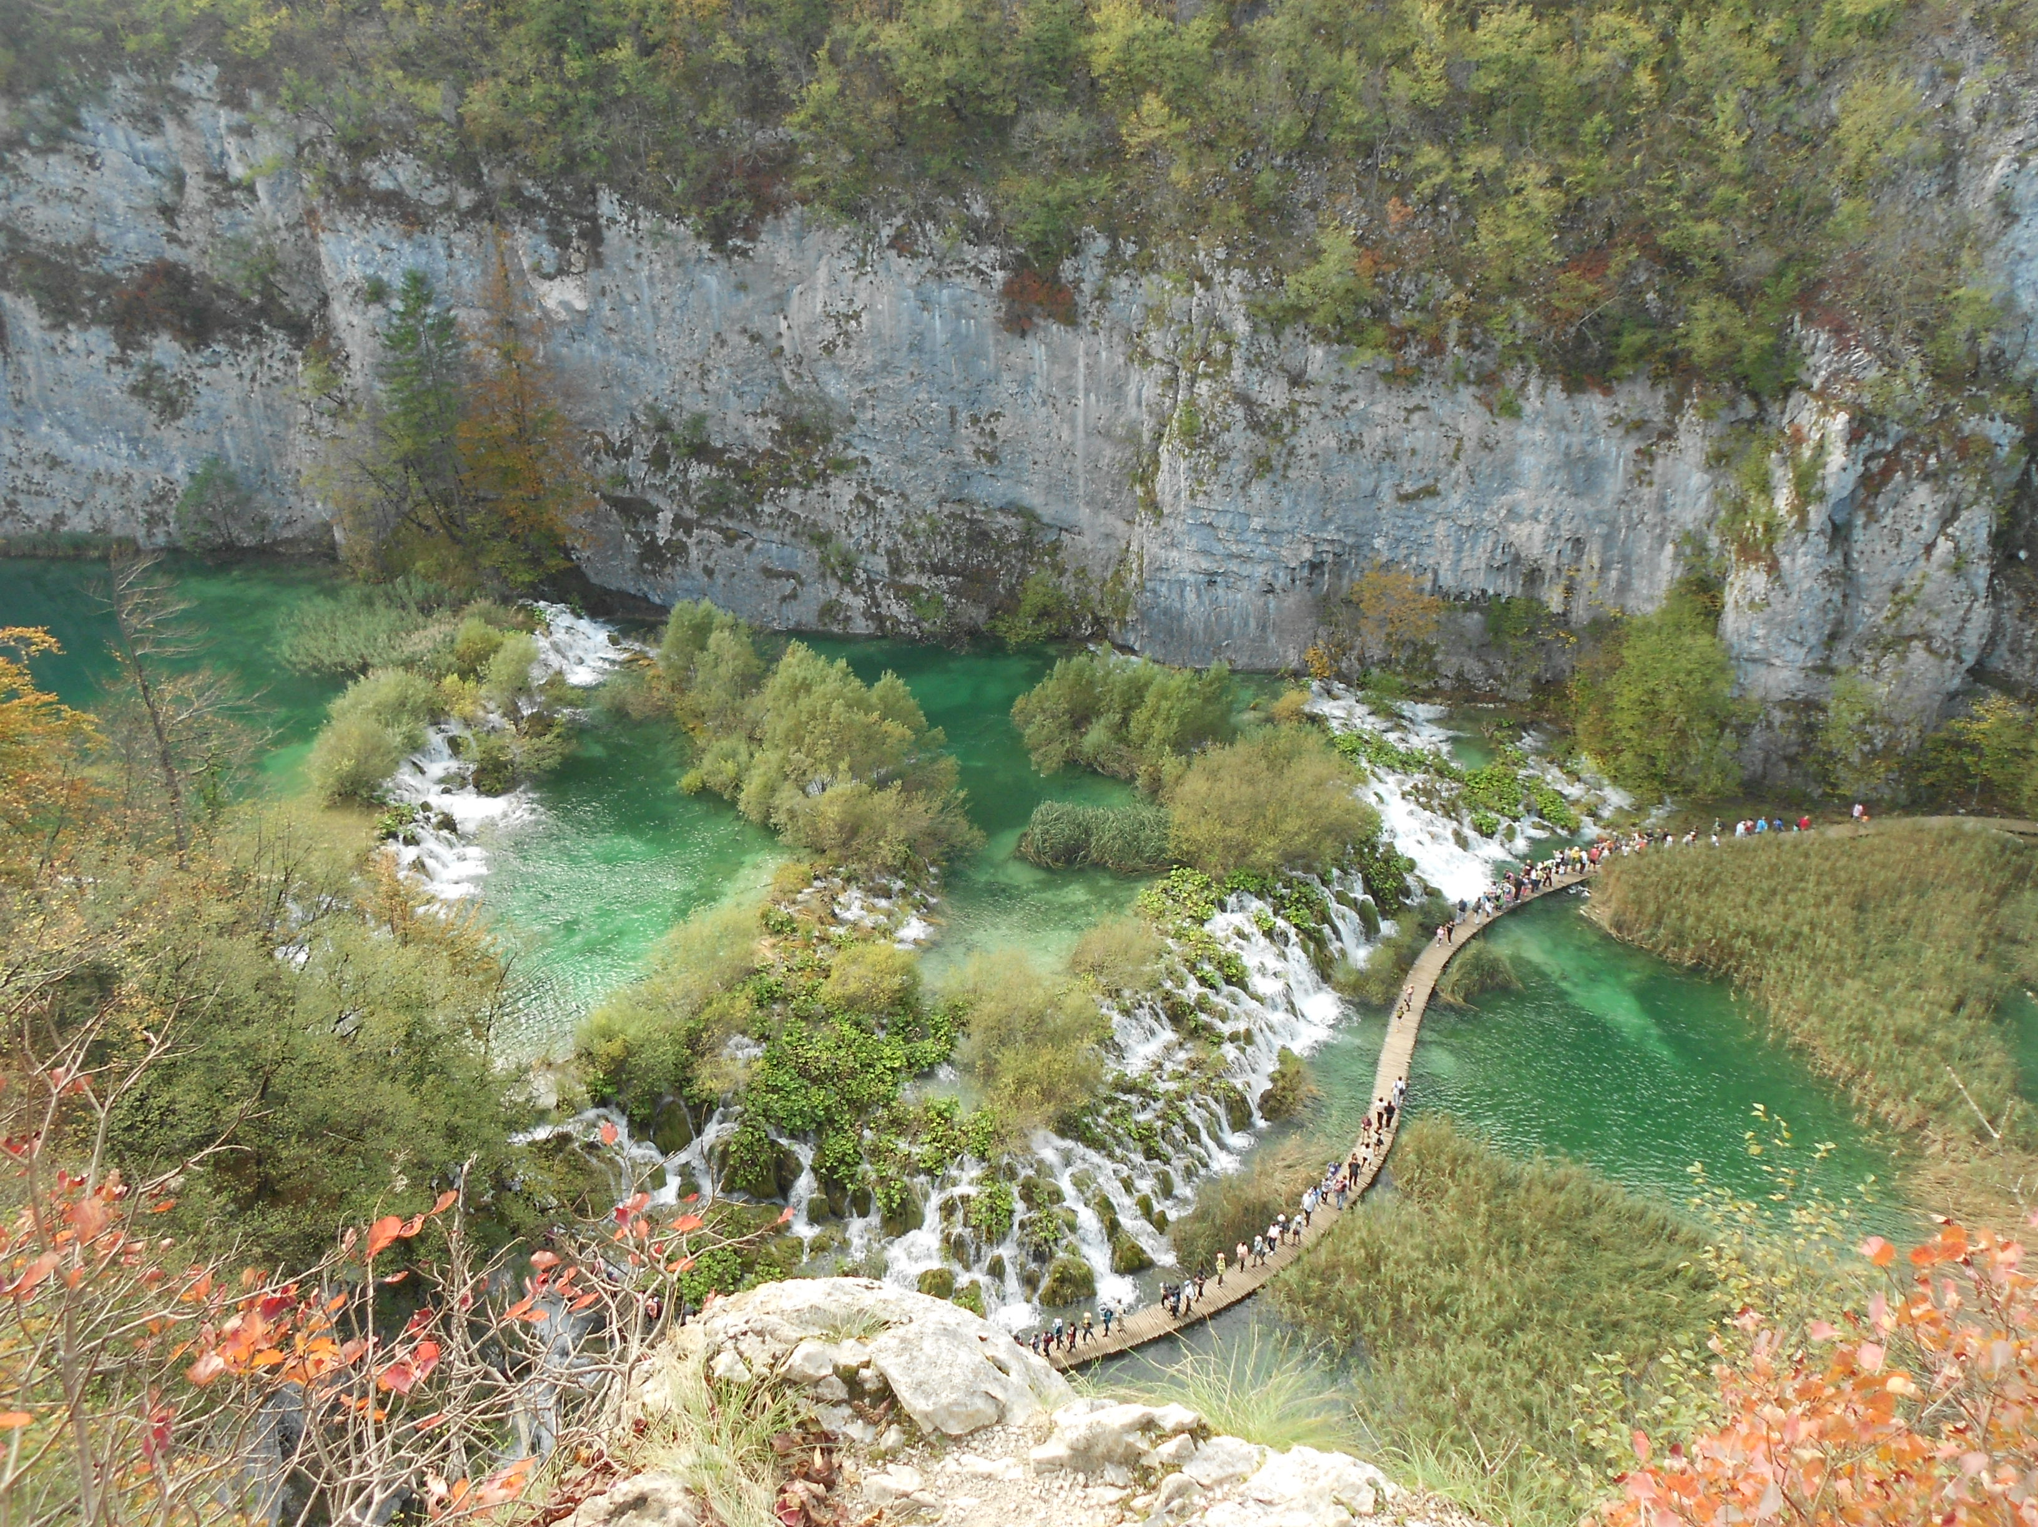
NP Krka
NP Plitvička jezera

Slide 11
ZAŠTIĆENE VRSTE
STROGO ZAŠTIĆENE VRSTE
vrste kojima prijeti izumiranje i endemske vrste
divlje vrste koje su rijetke u prirodi, ali im ne prijeti izumiranje
ZAŠTIĆENE VRSTE

Slide 12
IZUMRLE I UGROŽENE VRSTE U HRVATSKOJ
Kritično ugrožena vrsta
Regionalno izumrla vrsta

Slide 13
Regionalno izumrle ptice

Slide 14

Vrste kojima prijeti izumiranje
Kojim još vrstama u Hrvatskoj prijeti izumiranje?

